Slide 1
26 JUNHO, 2020
BESTIARY LOVECRAFTIAN
BESTIARY LOVECRAFTIAN
BESTIARY LOVECRAFTIAN
BESTIARY LOVECRAFTIAN
PROJETO INDIVIDUAL, TURMA DE CCO - BANDTEC

Slide 2
Linha da vida
MOMENTO EM QUE DESPERTOU INTERESSE
COMO SE RELACIONA AO MEU COTIDIANO
PORQUE ESCOLHI ESSE TEMA
Pelas historias, a filosofia em torno dele e por ter envolvimento com biologia marinha
Por volta de 2018, quando peguei o hábito por ler. E conheci o escritor e suas obras.
O fato de eu me espelhar da maneira de como o escritor enxergava o mundo

Slide 3
Valores presentes nesse desafio
VALORES
VALORES
VALORES
VALORES

Slide 4

PERSPECTIVA DO FISICO PERSPECTIVA DO FISICO PERSPECTIVA DO FISICO
O seu amor pela musica era um professor melhor que a obrigação de ensinar
ALALBERT EINSTEIN
PERSPECTIVA DO FISICO PERSPECTIVA DO FISICO PERSPECTIVA DO FISICO

Slide 5
OUR PROPOSED INTERFACE ON DESKTOP & MOBILE
Presentations are communication tools that can be demonstrations, lectures, speeches, reports, and more.
COMPETITORS' INTERFACE ON DESKTOP & MOBILE
Presentations are communication tools that can be demonstrations, lectures, speeches, reports, and more.

Slide 6
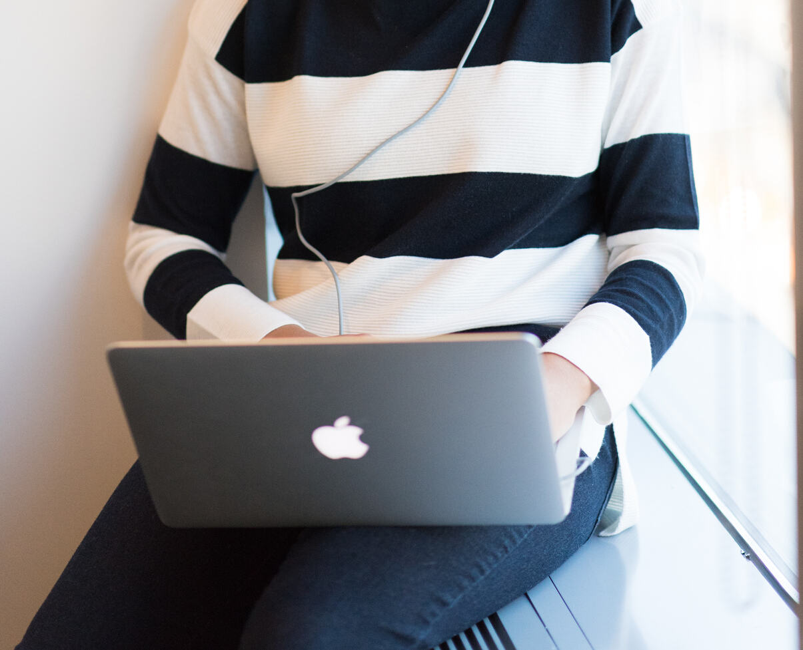
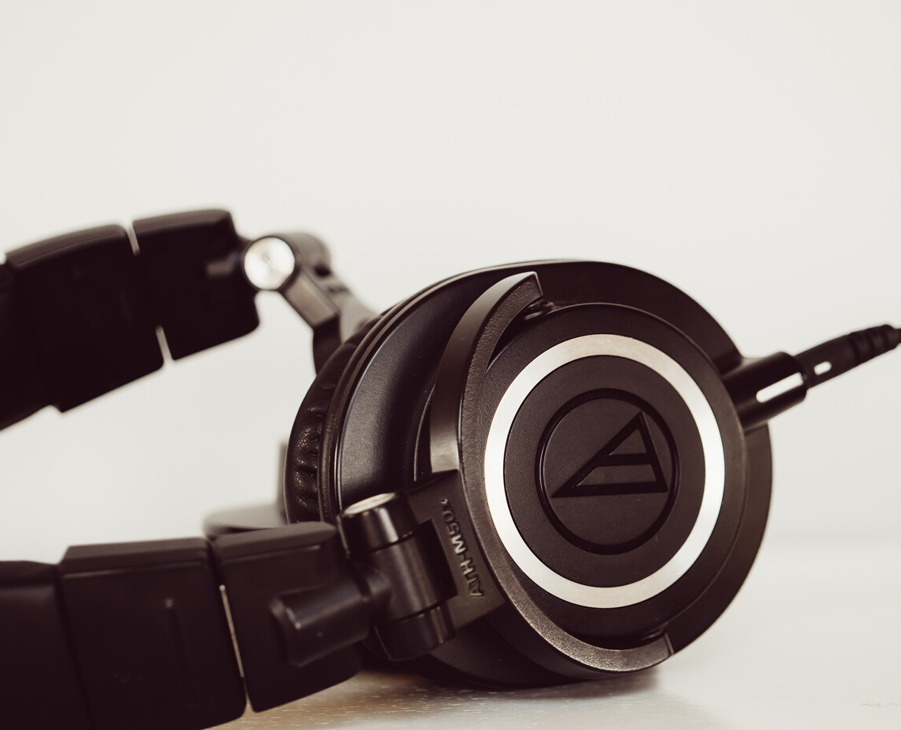
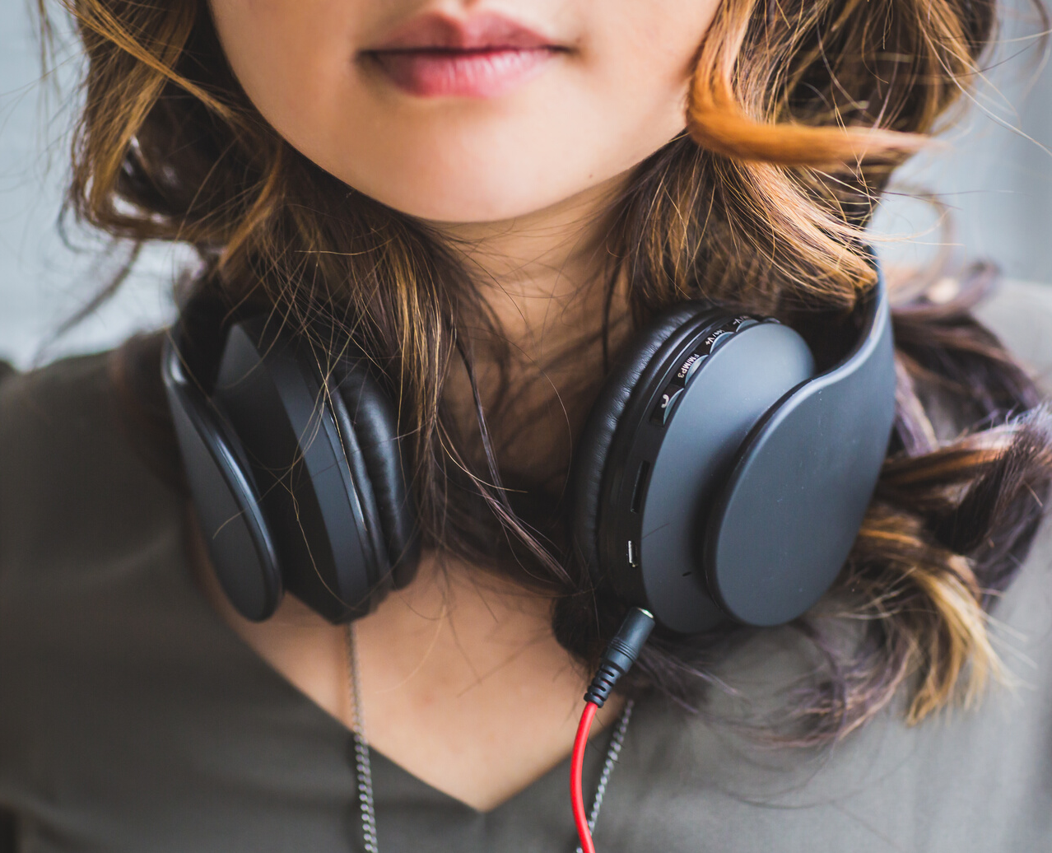
COLLECT USER DATA.
EXPERIMENT WITH ADS
UNLIMITED ACCESS
Presentations are tools that can be lectures.
Presentations are tools that can be lectures.
Presentations are tools that can be lectures.

Slide 7
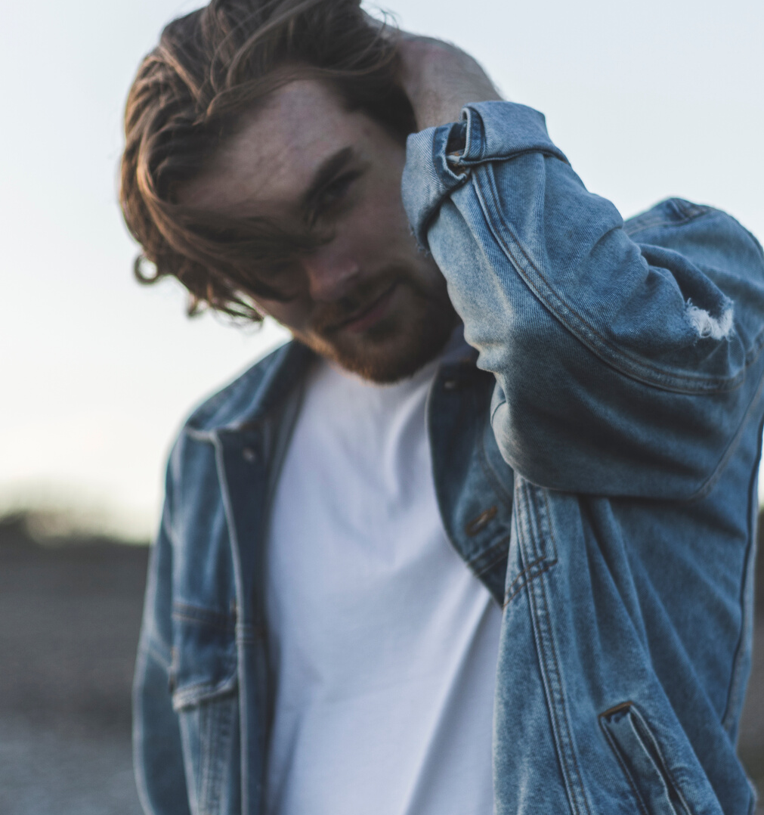
QUEM SOU EU QUEM SOU EU QUEM SOU EU QUEM SOU EU QUEM SOU EU
Marcelo Bonora
19 ANOS DE IDADE
Estudante da Faculdade Bandtec
TURMA DE CCO
Futuro Cientista da Computação

Slide 8
Key App Features
Online and Offline Access
Key App Features
Key App Features
Key App Features
High-Quality Sound
Private Listening Mode
BENEFITS OF
OUR SERVICE

Slide 9
AUDIOS CO. STREAMING APP
AUDIOS CO. STREAMING APP
AUDIOS CO. STREAMING APP
MAILING ADDRESS
123 Anywhere St., Any City, State,
Country 12345
AUDIOS CO. STREAMING APP
EMAIL ADDRESS
hello@reallygreatsite.com
PHONE NUMBER
(123) 456 7890
Contact Us

